Slide 1
第八章 假设检验
§7.1 假设检验的基本思想与概念
§7.2 正态总体参数假设检验

Slide 2
假设检验: 是一类重要的统计推断问题，它根据样本所提供的信息，检验关于总体的某个假设是否正确，从而作出拒绝或接收原假设的决定。它分为两类：
参数的假设检验：对总体中某个数字特征或分布中
的参数提出假设检验。(见例１-2）
非参数的假设检验：对总体分布提出假设检验。
(见例3）
本章将介绍假设检验的基本概念、思想方法, 并讨论
正态总体参数的检验及分布检验等内容．

Slide 3
例1.设某厂生产一种灯管，其寿命Ｘ服从正态分布
Ｎ (μ,40000)，原来灯管的平均寿命为μ ＝1500小时．
现在采用新工艺后，在所生产的灯管中抽取25只，测得
平均寿命为1675小时．问采用新工艺后，灯管寿命是否
有显著提高?
问题： 判断 μ ＞1500 ？
例2.用两种饲料对猪增重试验，分别作８次试验，数据如下：
Ａ 20.5, 18.8, 19.8, 20.9, 21.5, 19.5, 21.0, 21.2
B 17.7, 20.3 20.0, 18.8, 19.0, 20.1, 20.2, 19.2
问：两种饲料对猪的增重有无显著差异？
问题：E(Ｘ)=E(Ｙ) ？
例3.某种农作物的农药残留量Ｘ是否服从正态分布?
问题：农药残留量Ｘ服从正态分布？

Slide 4
§8.1 假设检验的基本思想与概念
一.假设检验的基本思想
二. 假设检验的基本步骤

Slide 5
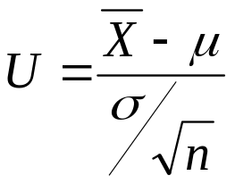
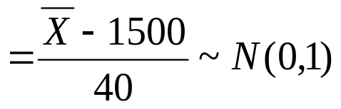
例1.设某厂生产一种灯管，其寿命Ｘ服从正态分布
Ｎ (μ,40000)，原来灯管的平均寿命为μ ＝1500小时．
现在采用新工艺后，在所生产的灯管中抽取25只，测得
平均寿命为1675小时．问采用新工艺后，灯管平均寿命
是否有显著提高?
解：H₀:μ ＝1500 ； H₁:μ ＞1500
若原假设H₀:μ ＝1500为真，25只灯管的平均寿命是
μ的无偏估计. 在重复抽样下，平均寿命值可以小于等于
或大于1500, 但偏离较大的较少．比1500大到什么程度，
我们就否定H₀呢？
若H₀成立

Slide 6
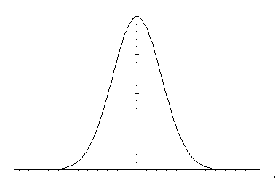
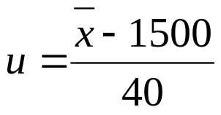
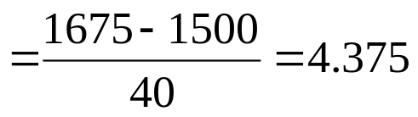
引例.设某厂生产一种灯管，其寿命Ｘ服从正态分布
Ｎ (μ,40000)，原来灯管的平均寿命为μ ＝1500小时．
现在采用新工艺后，在所生产的灯管中抽取25只，测得
平均寿命为1675小时．问采用新工艺后，灯管平均寿命
是否有显著提高?
解：H₀:μ ＝1500 ； H₁:μ ＞1500
若H₀成立
对于给定的α(显著水平）, 如取
α＝0.05确定拒绝域： P(U≥u_{α}）＝α.
u _{1-α}
当α＝0.05, u_{α}= u_{0.05}=1.65
，则因
在一次试验中，小概率事件发生了，所以原假设不“合理”.
≥ 1.65= u_{0.05}

Slide 7
一.假设检验的基本思想
（１）用了反证法的思想.
为了检验一个“假设”是否成立. 先假定这个“假设”是
成立的，由此看会产生什么后果，如果导致了一个不合
理的现象出现，就表明原先的假设是不正确的，即“假设”
不成立；如果没有导出不合理现象，则不能拒绝原来
的“假设”.
（２）有别于纯数学的反证法.
因为我们所谓的“不合理”并不是形式逻辑中的绝对矛
盾，而是基于人们在实践中广泛采用的一个推断原则：
小概率事件在一次试验中可以认为基本上不会发生.
“小概率”的值通常根据实际问题的要求，规定一个可以
容忍的充分小的数α（0＜ a ＜1），当一个事件的概率不
大于a时，即认为它是小概率事件 .

Slide 8

二. 假设检验的基本步骤
1、建立假设
在假设检验中，常把一个被检验的假设称为原假设,
用H₀表示,当H₀被拒绝时而接收的假设称为备择假设，
用H₁ 表示, 它们常常成对出现. 在例1我们可建立如下
两个假设：
2、选择检验统计量，给出拒绝域形式
由样本对原假设进行判断总是通过一个统计量完
成的，该统计量称为检验统计量. 使原假设被拒绝的
样本观测值所在区域称为拒绝域，一般用W 表示，

Slide 9

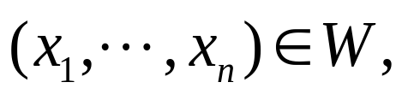
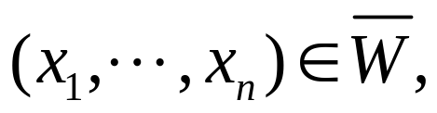
在例1中，样本均值 愈大，意味着总体均值μ 也大，
样本均值 愈小，意味着总体均值μ也小，因此，合理
的拒绝域形如
当拒绝域确定了,检验的的判断准则也就确定了.
如果
则认为H₀不成立.
如果
则认为H₀成立.
通常我们将注意力放在拒绝域上.正如在数学上我
们不能用一个例子去证明一个结论一样，用一个样本
（例子）不能证明一个命题（假设）是成立的，但可
以用一个例子（样本）推翻一个命题.

Slide 10
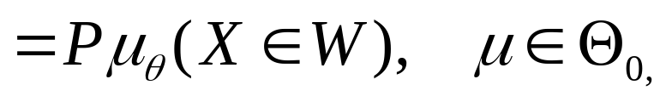
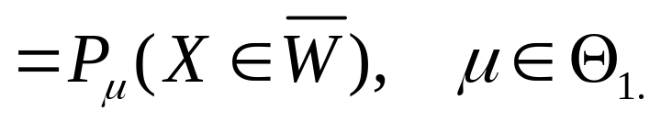




3、选择显著性水平
检验是可能犯错误的. 检验可能犯的错误有两类：
第一类错误： “弃真” ， H₀为真时，H₀被拒绝了. 即
α= P{ H₀被拒绝 / H₀为 真}
第二类错误： “纳伪” , H₀不真时，H₀被接受了.即
β= P{ H₀被接受 / H₀不真 }
观测数
据情况
总体情况
为真
为真
犯第一类错误
正确
正确
犯第二类错误

Slide 11
英国统计学家 Neyman 和 Pearson 提出水平为 α 的显著性检验的概念。
提出显著性检验的概念就是要控制犯第一类错
误的概率α, 但也不能使得α过小(过小会导致β过大),在控制α中制约β,最常用α=0.05. 有时也选择α=0.1或α=0.01.

Slide 12
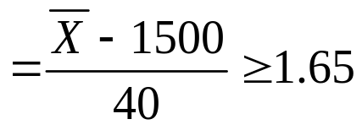


4、给出拒绝域
若H₀成立.
对于给定的α(显著水平）, 如取
α＝0.05确定拒绝域： P(U≥u_{α}）＝α.
当α＝0.05, u_{α}= u_{0.05}=1.65
拒绝域
或

Slide 13
5、作出判断
在有了明确的拒绝域后，根据样本观测值我们可以做出判断：
当 或 时，则拒绝H₀即接受H₁
当 或 时，则接受H₀.
在例1中，由于
因此拒绝原假设
即认为平均寿命有提高.

Slide 14
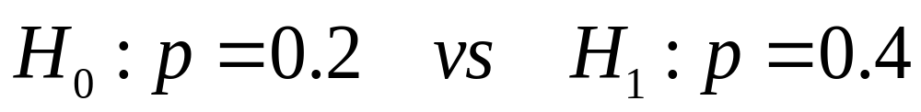
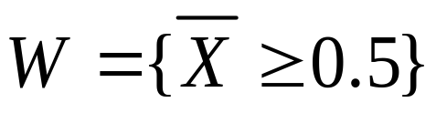
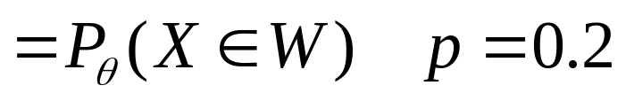
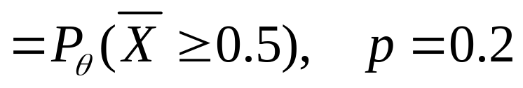
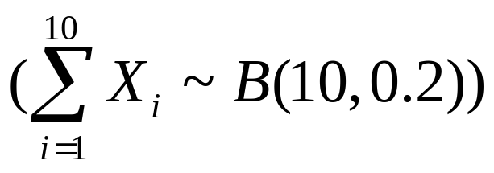
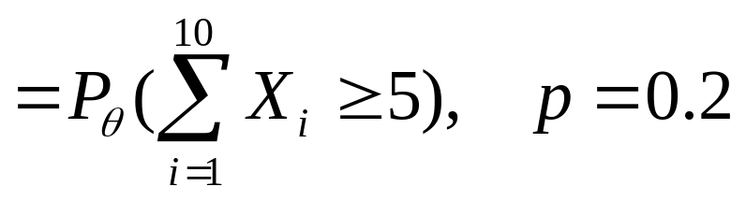
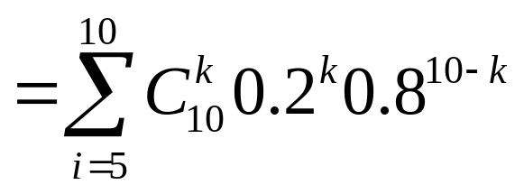

例2. 设X₁,X₂,…,X₁₀是来自总体B（1，p）的样本，
考虑如下检验问题
取拒绝域为
求该检验犯两类错误的概率.
解:犯第一类错误的概率
α= P{ H₀被拒绝 / H₀为 真}

Slide 15
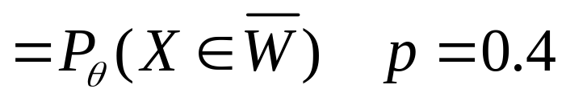
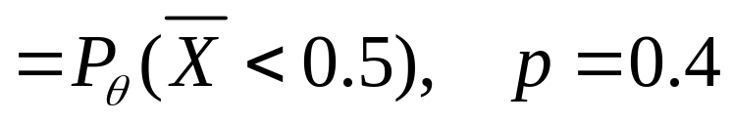
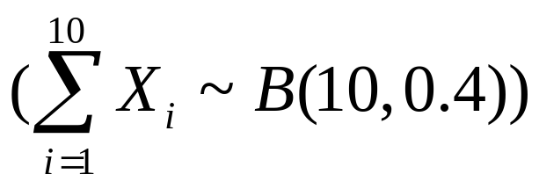
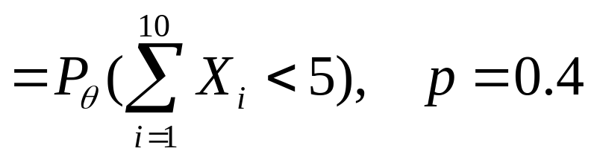
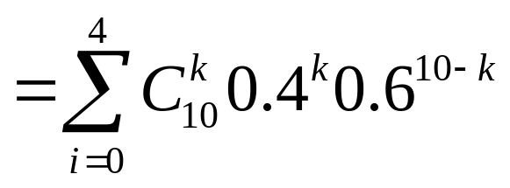

例2. 设X₁,X₂,…,X₁₀是来自总体B（1，p）的样本，
考虑如下检验问题
取拒绝域为
求该检验犯两类错误的概率.
解:犯第二类错误的概率
β= P{ H₀被接受 / H₀不真 }

Slide 16
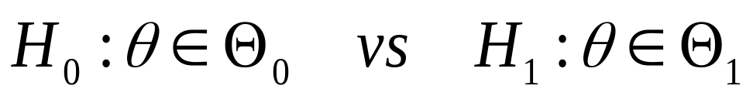
假设检验的基本步骤
1、建立假设
2、选择检验统计量，给出拒绝域形式
统计量一般选择θ的某个点估计通过变形得到;
根据H₀给出拒绝域W的形式.
3、选择显著性水平,确定拒绝域
在确定显著性水平后，可以定出检验的拒绝域W.
4、作出推断
根据样本观测值落入那个区域, 做出相应判断.

Slide 17
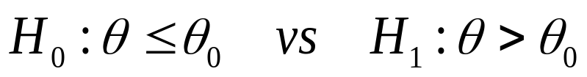
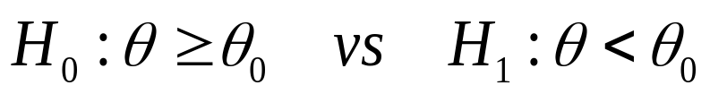
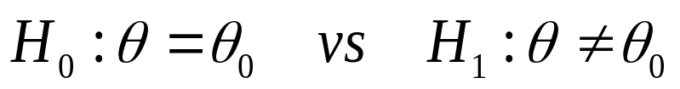
参数假设检验常见的有三种基本形式
(1)
(2)
(3)
这三种假设所采用的检验统计量是相同的，差别
在拒绝域上。当备择假设H₁在原假设H₀一侧时的检
验称为单侧检验，当备择假设H₁分散在原假设H₀
两侧时的检验称为双侧检验.

Slide 18
§8.2 正态总体参数假设检验
一.单个正态总体均值的检验
二.单个正态总体方差的检验
三.两个正态总体均值差的检验
四.两个正态总体方差比的检验

Slide 19
假设检验的基本步骤
1、建立假设
2、选择检验统计量，给出拒绝域形式
统计量一般选择θ的某个点估计通过变形得到;
根据H₀给出拒绝域W的形式.
3、选择显著性水平，给出拒绝域
在确定显著性水平后，可以定出检验的拒绝域W.
4、作出推断
根据样本观测值落入那个区域, 做出相应判断.

Slide 20
参数假设检验常见的有三种基本形式
(1)
(2)
(3)
这三种假设所采用的检验统计量是相同的，差别
在拒绝域上。当备择假设H₁在原假设H₀一侧时的检
验称为单侧检验，当备择假设H₁分散在原假设H₀
两侧时的检验称为双侧检验.

Slide 21
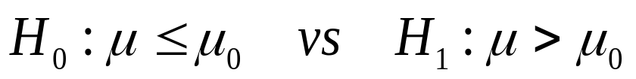
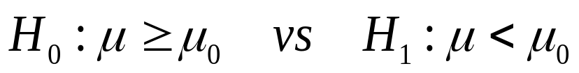
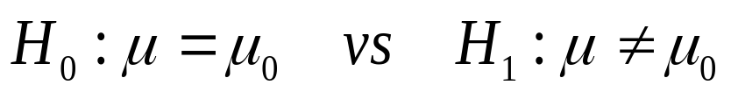
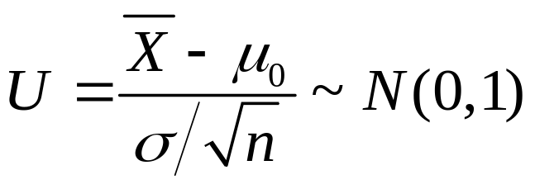
一.单个正态总体均值的检验
设X_{1,}X₂ , …,X_{n} 是来自N(μ,σ ²)的样本，考虑关于μ 的检验问题.
(1)
(2)
(3)
1、已知σ 时的u 检验
统计量

Slide 22

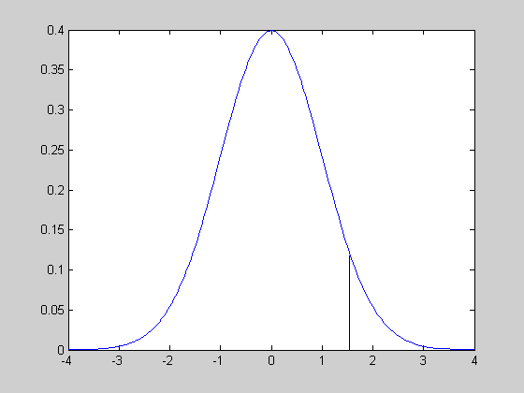
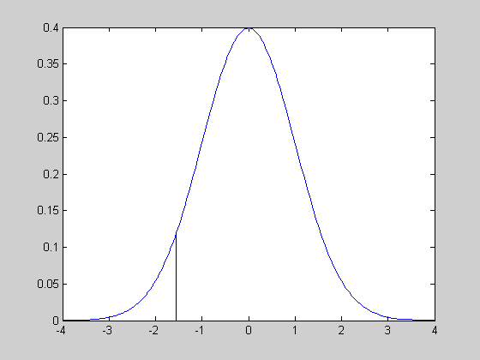
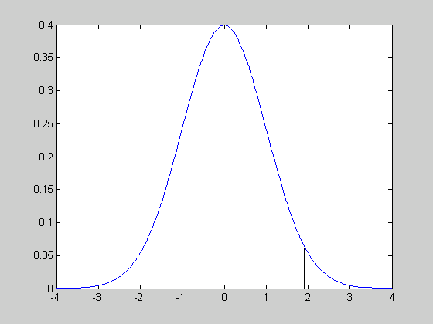
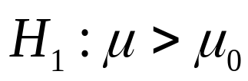
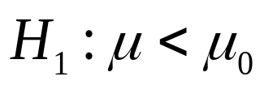
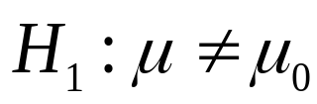
1、已知σ 时的u 检验
统计量
拒绝域
(a)
(b)
(c)

Slide 23
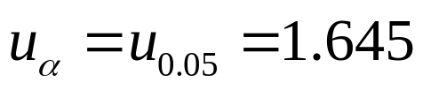
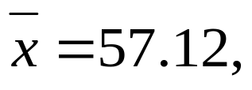
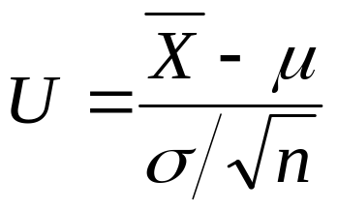
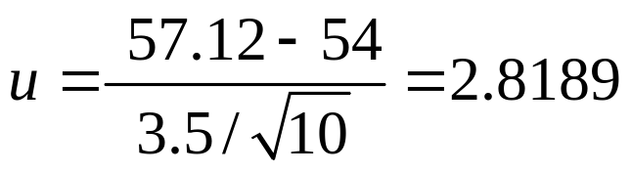

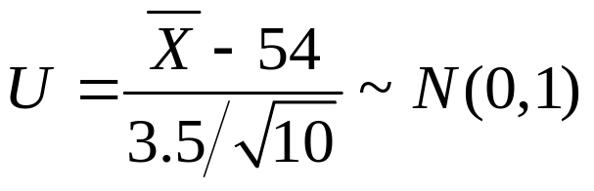
例1 据往年统计，某杏园中株产量(单位：kg)服从N（54，3.5²），
2009年整枝施肥后，在收获时任取10株单收，结果如下：
59.0 55.1 58.1 57.3 54.7 53.6 55.0 60.2 59.4 58.8
假定方差不变，问该年度的株产量是否有提高？（α=0.05）
解 此为已知方差σ²=3.52的右边
单侧检验，其假设为
由α=0.05得,
计算统计量的值
H₀：μ≤54 vs H₁：μ>54.
计算得
所以
选择统计量
在H₀成立条件下
由于
所以拒绝H₀接受H₁，即认为本年
度的株产量较往年有较大提高.

Slide 24
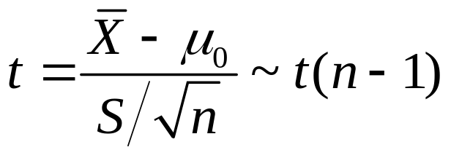
2、σ 未知时的t 检验
统计量
假设
拒绝域

Slide 25
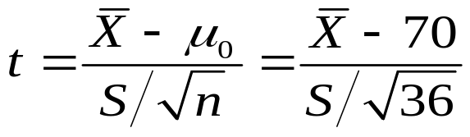
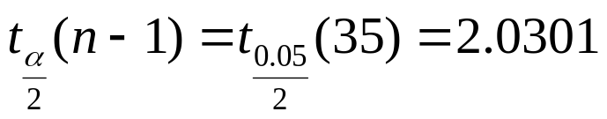

例2.设某次考试成绩X~N(μ,σ²）从中任抽36人的成
绩, 算得平均分为66.5，标准差为15, 问在显著性水平
0.05下，是否可以认为全体考生的平均成绩为70分？
解：假设 H₀：μ=μ₀=70,
选择统计量
若H₀成立，则t ~ t（35）
对于给定显著水平α=0.05, 查t分布表得，
,即拒绝域为| t |≥2.0301
由题意 = 66.5，s =15，
得统计量的值为，t = -1.4
显然统计量的值t = -1.4在接受域内，所以接受H₀，即可以认为全体考生平均分为70分.

Slide 26


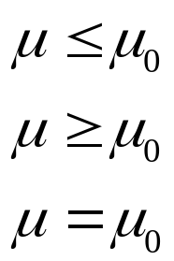
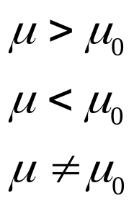
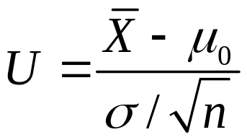
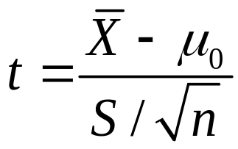
关于单个正态总体的均值的检验
检验法
条件
原假设
备择假设
检验统计量
拒绝域
u 检验
σ
已知
t 检验
σ
未知

Slide 27
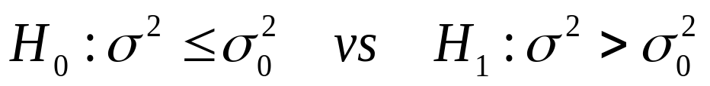
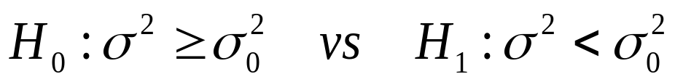


二.正态总体方差的检验
设X_{1,}X₂ , …,X_{n} 是来自N(μ,σ ²)的样本对方差亦可考虑如下三个检验问题：
通常假定μ 未知，它们采用的检验统计量是
对应三个检验问题的拒绝域依次分别为
{ }
{ }
和
W ={ 或 }.

Slide 28




例3.(某类钢板每块的重量X 服从正态分布，其一项质量指标是钢板重量的方差不得超过0.016平方公斤。现从某天生产的钢板中随机抽取25块，得其样本方差s²=0.025平方公斤，问该天生产的钢板重量的方差是否满足要求(取α= 0.05).
解：假设
vs
统计量
对于给定的显著水平α=0.05，则查表知
得拒绝域
计算统计量的值
拒绝原假设, 认为该天生产的钢板重量的方差不符合要求.

Slide 29


三.两个正态总体均值差的检验
设总体X~N (μ₁, σ₁²)，Y~N (μ₂, σ₂²)，两总体相
互独立，
假设
（Ⅰ）双侧检验 H₀:μ₁=μ₂ vs H₁：μ₁≠μ₂
（Ⅱ）右边单侧检验 H₀:μ₁≤μ₂ vs H₁：μ₁＞μ₂
（Ⅲ）左边单侧检验 H₀:μ₁≥μ₂ vs H₁：μ₁＜μ₂
设（X₁，X₂，…,X_{n1}）和（Y₁，Y₂，…,Y_{n2}）分别是
从总体 N₍μ_{1,}σ₁²)和 N(μ₂,σ₂²)中所抽取的样本，它们
相互独立, 其样本均值和方差分别记为 和

Slide 30



设（X₁，X₂，…,X_{n1}）和（Y₁，Y₂，…,Y_{n2}）分别是
从总体 N₍μ_{1,}σ₁²)和 N(μ₂,σ₂²)中所抽取的样本，它们
相互独立, 其样本均值和方差分别记为 和
2. 当σ₁² =σ₂² =σ²时，

Slide 31





（Ⅰ）双侧检验 H₀:μ₁=μ₂ vs H₁：μ₁≠μ₂
（Ⅱ）右边单侧检验 H₀:μ₁≤μ₂ vs H₁：μ₁＞μ₂
（Ⅲ）左边单侧检验 H₀:μ₁≥μ₂ vs H₁：μ₁＜μ₂
1 、σ₁² ， σ₂²已知时（U 检验）
统计量
对于给定显著水平α，由
P{| U |≥ }= α；
P{U＞u_{α}}=α；P{U＜- u_{α}}=α
得拒绝域分别为:
（Ⅰ）
（Ⅱ）
（Ⅲ）

Slide 32





（Ⅰ）双侧检验 H₀:μ₁=μ₂ vs H₁：μ₁≠μ₂
（Ⅱ）右边单侧检验 H₀:μ₁≤μ₂ vs H₁：μ₁＞μ₂
（Ⅲ）左边单侧检验 H₀:μ₁≥μ₂ vs H₁：μ₁＜μ₂
2、 ， 均未知，但 = 时（t 检验）
统计量
对于给定显著水平α，得拒绝域分别为:
（Ⅰ）
（Ⅱ）
（Ⅲ）

Slide 33




例4. 为比较两种合金铸件的的耐磨性，从两种合金铸件中各抽取容量分别为8和9的样本，测得其硬度为
镍合金:76.43 76.21 73.58 69.69 65.29 70.83 82.75 72.34
铜合金:73.66 64.27 69.34 71.37 69.77 68.12 67.27 68.07 62.61
已知硬度服从正态分布，且方差保持不变，试在显著性水平α=0.05下判断镍合金的硬度是否有明显提高.
解：用X 表示镍合金的硬度，Y 表示铜合金的硬度，
则由假定，
假设
统计量

Slide 34





对于给定显著性水平a=0.05, 查表得
所以拒绝域为
计算统计量的值
从而
由于
故拒绝原假设，可判断镍合金
硬度有显著提高.

Slide 35





两个正态总体均值差的检验
检验法
条件
原假设
备择假设
检验统计量
拒绝域
u检验
已知
t 检验
未知

Slide 36







四. 两个正态总体方差比的F 检验
设总体X~N (μ₁, σ₁²)，Y~N (μ₂, σ₂²)，两总体独立
假设检验
通常 , 均未知，记 分别为两样本的方差
若
则统计量
三个检验问题对应的拒绝域依次为

Slide 37
例5. 设机器加工零件的直径服从正态分布, 现从甲
乙两车床加工的零件中分别抽取7件和8件产品，测得
其直径为
X (机床甲) 16.2 16.4 15.8 15.5 16.7 15.6 15.8
Y (机床乙) 15.9 16.0 16.4 16.1 16.5 15.8 15.7 15.0
试检验二台机床加工零件的精度有无显著差异(α=0.05).
解：假设
若H₀成立,则
对于给定的α=0.05，则查表知

Slide 38

解：假设
若H₀成立,则
对于给定的α=0.05，则查表知
其拒绝域为
计算统计量的值
经计算
样本未落入拒绝域，即在0.05水平下可以认为二台机
床的加工精度一致.

Slide 39










例6.从甲乙两种氮肥中，各取若干样品测试其含氮量等数据分别为：
甲：n₁=18，
乙：n₂=14，
若两种氮肥的含氮量都服从正态分布，问两种氮肥的含氮量有无显著差异？（α=0.05）
解: 此题是两正态总体方差未知，亦不知是否齐性的情况下对两总体均值差的检验. 须先作方差齐性检验，再用 t 检验 .
（1）假设
由样本值得
查α=0.05,查F分布表得
由于
所以接受H₀即认为方差是齐性的。

Slide 40




（2）假设 H₀: μ₁=μ₂， H₁:μ₁≠μ₂
又由题设条件得
取α=0.05，则
由于
所以接受H₀，即认为两种氮肥的含氮量无显著差异.

Slide 41
作业：170页
1, 4, 5,9, 10

